Slide 1
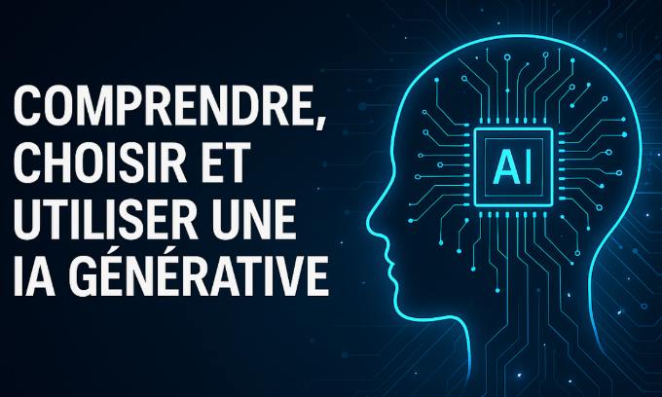

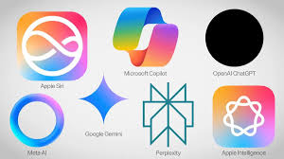
Choisir une IA générative
ChatGPT a été lancé en novembre 2022 avec le soutien de Microsoft = Révolution numérique.
Course mondiale à l’innovation : Google, Meta, Amazon, IBM, Apple, Anthropic, Mistral…
Multiplication de concurrents : Copilot, Gemini, Claude, Mistral, Perplexity, Grok, Midjourney…
Spécialisations variées : images, vidéos, musiques, code, analyses juridiques ou scientifiques.

Slide 2

Convergence et différences
Les IA sont connectées au Web
=> réponses actualisées en temps réel.
Convergence des fonctionnalités pour questions générales.
Divergences sur sujets techniques ou sensibles.
Présence d’hallucinations et d’erreurs
Nécessité de vérifier et croiser les sources.

Slide 3
Tarifs et limitations
Versions gratuites (compte requis) et payantes (abonnements/crédits).
Limitations : quotas, débit, taille de contexte, modèles disponibles.
Fonctions avancées réservées aux plans premium (agents, actions autonomes, Web temps réel).
Exemples :
ChatGPT 20$/mois ; Copilot 30$/mois ; autres entre 15-30$/mois.
Microsoft 365 famille : 60 crédits IA/mois (actions IA consomment des crédits).

Slide 4
Connexion et utilisation
Accès Web direct : accès le plus fréquent, rechercher le site officiel de l’IA et créer votre compte.
Accès avec connexion sécurisée : certaines IA demandent parfois une double authentification.
Autres types d’accès (Midjourney est accessible via Discord.
Un prompt est une instruction de l’utilisateur destinée à générer une réponse de l’IA.
Précaution : vérifier toutes les réponses (erreurs, hallucinations possibles).

Slide 5
Principales IA génératives
ChatGPT (OpenAI) : texte, image, vidéo (SORA), la plus utilisée.
Copilot (Microsoft) : intégré à Bing et Microsoft 365.
Gemini (Google) : concurrent majeur, intégré à Google Search.
DeepSeek (Chine) : raisonnement performant, faible coût.
Grok (xAI/Elon Musk) : orienté temps réel, intégré à X (Twitter).
Perplexity : combine recherche web + génération, sources citées.
Mistral (Europe) : startup française, assistant 'Le Chat'.
Claude (Anthropic) : performant sur gros documents et multimodal.

Slide 6
Autres IA spécialisées
ChatPDF : spécialisée dans les PDF.
Adobe Firefly : génération d’images (Creative Cloud).
Midjourney : images réalistes de très haute qualité (Discord).
Craiyon : image basique mais rapide.
Leonardo : image interface conviviale, nombreuses options.
Canva : outil graphique grand public, générateur d’images intégré.
Synthesia : vidéos avec avatars IA (communication, marketing).
Sora (OpenAI) Création simple de vidéos

